Slide 1
あなたのとなりで、
副首都はもう始まっています！
世界標準の都市機能の充実
チャレンジを後押しする機能
大阪のまちに、
もっともっと福がくる
「最先端の実証都市」の確立（特区制度のフル活用）
大阪広域データ連携基盤（ORDEN）の活用
スーパーシティ型国家戦略特区制度の活用
大阪府HP
世界に先駆けて未来の生活を先行実現する「まるごと未来都市」であるスーパーシティの実現をめざし、スーパーシティ型国家戦略特区制度を活用し、複数分野の先端的サービスの提供と大胆な規制改革を進める。
大阪府HP
府民の利便性向上と、大阪の都市競争力の強化につなげるため、スマートシティの実現に不可欠な社会インフラとして、ORDEN（大阪広域データ連携基盤）を活用する。
大阪市HP
ICT等の先進技術を活用した都市課題の解決と、生活の質、利便性の向上
堺スマートシティ戦略で堺市が重点地域としている泉北ニュータウン地域において、民間事業者等と連携したSENBOKUスマートシティコンソーシアムを設立し、社会実装に向けた実証プロジェクトを進めている。ICT等の先進技術を活用して様々な都市課題を解決し、住民の生活の質や利便性の向上を図る。
堺市
データ連携基盤の「共用化」に向け、大阪府だけでなく、共通の課題を抱える自治体間のコミュニティで知見を共有し、実務的な課題解決やメリット・ユースケースの具体化をめざし、自治体データ連携基盤共用化研究会を立ち上げ、検討を進める。
大阪産業局、大阪観光局など オール大阪でのチャレンジ支援強化
「大阪イノベーションハブ」において、国内外の起業家や投資家をつなげるためのプロジェクト創出支援をはじめ、起業家育成や人材交流、大学の参画を促進する産学連携等に取り組む。
国の支援機会や「大阪スタートアップ・エコシステムコンソーシアム」メンバーのリソースを最大限に活用し、情報ハブ機能の強化を図り、ディープテックの発掘・成長支援や大手企業とのコミュニティ形成などスタートアップ支援等に取り組み、大阪のエコシステムを強化する。
起業家育成や人材交流、大学の参画を促進する産学連携
ディープテックの発掘・成長支援
大阪府
大阪府
大阪市
大阪市
「大阪イノベーションハブ」の取組
堺市
2024年12月 制作

Slide 2
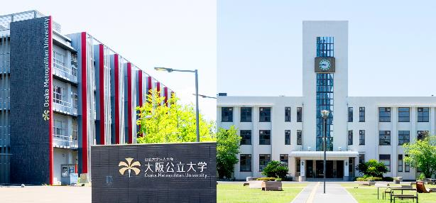
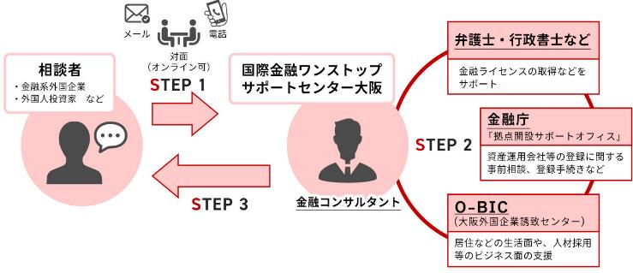
国際金融都市の実現
大阪公立大学 都市シンクタンク機能
技術インキュベーション機能
金融・資産運用特区を活用した規制改革等の実現
大阪府HP
「イノベーション・アカデミー構想」推進事業による
産学官民共創機能の整備等
国際金融都市OSAKAの実現に向けて、金融・資産運用特区を活用し、
スタートアップへ投資する外国人投資家向け在留資格の創設、
外国人銀行口座の開設支援、行政手続の英語化など、規制改革等の実現を図る。
大阪市HP
大阪府HP
大阪市HP
大阪に進出を希望する金融系外国企業等をワンストップでサポート
大阪府HP
大阪市HP
大阪公立大学において、「イノベーション・アカデミー構想」に基づき、都市課題の解決や産業競争力の強化に向けて、イノベーション創出を全学的に推進する環境の構築をめざし、産学官民共創機能の整備等を進める。
大阪に進出を希望する金融系外国企業や外国人投資家等を対象に、金融ライセンス等の専門的な問合せやビジネス面・生活面での相談にワンストップで対応する。
大阪公立大学との産学官連携事業の推進
堺市HP
独自の個性・機能を持つ国際金融都市の形成をめざし、金融系外国企業等拠点設立補助金や地方税軽減制度などの誘致インセンティブを活用し、金融系外国企業等の集積を促進させる。
大阪公立大学の研究シーズと堺市が抽出した企業ニーズや行政課題等とのマッチングや、堺市の実証フィールドの提供などにより、成長産業や新事業を生み出すイノベーションの創出などに寄与する共同研究や実証プロジェクト等に取り組む。
誘致インセンティブを活用した金融系外国企業等の誘致活動
大阪府HP
大阪市HP

Slide 3
「チャレンジ、トライ＆エラー」評価 人材育成環境の構築
求職者及び在職者のリスキリング支援
求職者及び在職者のリスキリングを後押しし、スキルアップとマッチングを支援するため、「にであう」を活用し、リスキリングサポート事業やスキルアップ支援事業、DX人材活躍推進事業を実施する。
高等職業技術専門校や民間教育訓練機関等を活用し、離職者等を対象としたIT人材を育成する。
キャリアナビさかいにおいて、未就労の女性や非正規雇用で働いている方に対し、平日夜間や土日も含めた就職相談を実施。あわせて堺市内企業の求人開拓等を行い、マッチングを実施する。
大阪府HP
離職者等を対象とした
IT人材育成
就職希望者と企業との
マッチング等を通じた就職支援
堺市
大阪府HP
大阪公立大学の「高度人材育成推進センター」において、イノベーションを創出する高度研究人材の育成を目的とした教育カリキュラムやプログラムを提供するなどの取組を推進する。
大阪公立大学による高度研究人材育成
大阪府
大阪市
ITパスポート試験の概要や勉強方法を学ぶ連続講座を定期的に開講し、資格取得に向けた意欲喚起を実施。また、さかいJOBステーション内にデジタル人材ステーションを設置し、ITパスポート資格等のデジタルスキルを有する求職者に対し堺市内企業への就職を支援する。
デジタル人材の育成
堺市

Slide 4
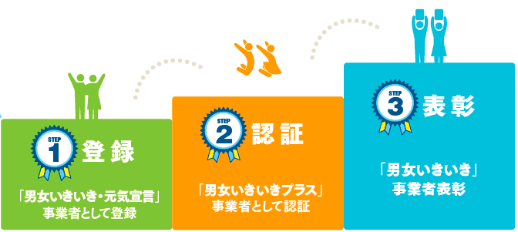
女性をはじめ、誰もが活躍できる環境づくり 「働きやすさ＋働きがい」
OSAKAしごとフィールドにおける就職支援
女性が地域生活の場において、いきいきと主体的に活躍されることを応援する「女性チャレンジ応援拠点」を大阪市立男女共同参画センター中央館（クレオ大阪中央）内に開設している。
「OSAKAしごとフィールド」において、就職に困難性を有する方を含む全ての求職者に対し、就職活動に関する情報提供やキャリアカウンセリングを通じたきめ細やかな支援を行う。
しごと情報ひろばにおける就労支援
女性チャレンジ応援拠点の開設
「しごと情報ひろば」等相談窓口の運営や相談者のニーズに合った企業とのマッチングを実施する。
大阪市HP
大阪市HP
大阪府HP
女性をはじめ、すべての人が自分らしく働き続けるための取組をしている事業者、これから取組を始める事業者を「さかい「働コミ」Company」として登録し、登録事業者の好事例紹介、セミナー等を実施する。
女性活躍を推進する事業者の
登録・認証・表彰の実施
さかい「働コミ」
Company登録制度の実施
堺市HP
「男女いきいき・元気宣言」事業者登録制度等により、女性活躍を推進する事業者の登録・認証・表彰を実施する。
女性にとって働きやすい職場環境の整備に積極的に取り組むことで、一定の基準を満たしている企業等を認証する、「大阪市女性活躍リーディングカンパニー」認証事業を実施する。
女性が働きやすい職場環境整備に
取り組む事業者を認証
大阪市HP
女性雇用促進等
職場環境整備支援
女性の雇用・就労促進を目的に、女性の職域拡大につながる職場環境整備に対し支援を行う。
堺市HP
大阪府HP

Slide 5
子育て、教育環境の充実「次世代を育む」（1/2）
学習塾など学校外教育に係る費用を助成
０～２歳児の保育料無償化
子育て世帯の経済的負担を家庭の状況によらず軽減し、こどもたちの学力や学習意欲､個性や才能を伸ばす機会を等しく提供するため､令和６年10月から所得制限を撤廃し、市内在住のすべての小学５年生から中学３年生を対象として、学習塾などの学校外教育にかかる費用を
月額１万円を上限に助成している。
誰もが安心して子育てできるよう、認可保育施設を利用するこどもの保育料について、令和６年９月から多子軽減の所得制限を撤廃し、第２子以降の保育料無償化を実施している。
大阪市HP
大阪市HP
親の経済事情や家庭の個別事情によって、大阪の子どもたちが進学を諦めることなくチャレンジできるよう、大阪で子育てをしている世帯への支援として、国の高等教育の修学支援新制度に大阪府独自の制度を加え、大阪公立大学等の授業料等の支援を令和２年度から実施している。また、令和６年度から段階的に所得制限を撤廃し、令和８年度に全学年で授業料等の完全無償化をめざす。
大阪公立大学等の授業料等を支援
大阪府HP
英語教育の充実
「生きた」英語プロジェクト等
た」英語力）を育成するために、全府立高校にネイティブ講師を配置し、英語の授業を充実する。
⼤阪の全ての⼦どもたちを対象に、⾃らの可能性を追求できる社会の実現、⼦育てしやすいまち・大阪の実現に向けて、高等学校等の授業料無償化制度における所得制限を令和６年度から段階的に撤廃し、令和８年度に全学年で授業料等の完全無償化をめざす。
高等学校等の授業料無償化
大阪府（公立高校）
（私学高校）
すべての児童・生徒が自信を持ってコミュニケーションがとれる英語運用能力（「生き
大阪府

Slide 6
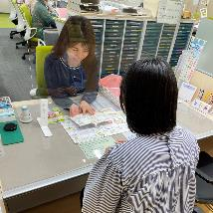
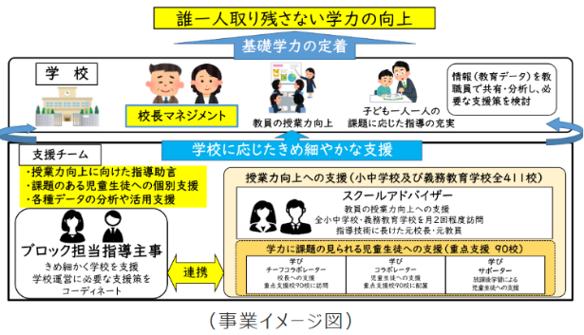
子育て、教育環境の充実「次世代を育む」（2/2）
認定こども園等において、国の配置基準を上回る職員や、特別支援の対象にまで至らないものの配慮を要する子どもへの対応に職員を配置した場合の雇用に要する費用を補助するなど、多様で質の高い幼児教育・保育サービスを提供する。
子どもの総合的な学力の育成に向け、子どもたちの学習意欲を高め、自ら学びをすすめるための学び方を示した「学びのコンパス」（探究的に学びのプロセスを示した探究×ICTの授業モデル）を活用した授業改善等を進める。
多様で質の高い幼児教育・保育サービスの提供
総合的な学力の育成
学力に課題の見られる全ての児童生徒に支援が行き届くよう、教育ブロック担当指導主事やスクールアドバイザー（指導技術に長けた元校長等）などから構成される「支援チーム」が全小中学校及び義務教育学校を定期的に訪問し、教員の授業力向上を図るとともに、データ等の根拠に基づいた支援を実施している。
堺市
誰一人取り残さない学力の向上
大阪市HP
堺市
妊産婦・乳幼児等の保健指導事業
妊娠・出産から乳幼児期において、専門職によるアウトリーチ対応を含め、それぞれの家庭に寄り添ったきめ細かなサービスの提供・支援を行い、安全で安心して出産や子育てができる環境を整備する。
堺市
「総合的な学力」の育成に向けて、「個別最適な学び」と「協働的な学び」の一体的な充実、「探究的な学び」の充実をめざして、中学校区を構成する小・中学校を「学校群」という１つのチームとして捉え、「授業の改善」、「カリキュラムの改善」、それらを支える「学校群を中心としたマネジメント」に取り組む。
学校群を中心としたマネジメント体制の構築
堺市
それぞれの生徒の習熟度に合わせた個別最適な学びを実現し、英語力の向上や英語を用いた他者とのコミュニケーション力を育成するため、海外の英会話講師とインターネットを活用したオンライン英会話を実施する。
学校における英語を使う機会の充実
堺市

Slide 7
外国人をはじめ多様な人々が安心して暮らせる共生社会の実現「インクルーシブシティ」
外国人材の採用をワンストップでサポート
姉妹・友好都市やアセアン諸国などとの国際交流を推進することに加え、定住する外国人が円滑に生活ができ、地域社会に参画できるような多文化共生社会の形成を図るため、受入環境の整備や相談機能、コミュニケーション支援などを行う。
中小企業における外国人材の採用についての相談からマッチングまでをワンストップでサポートする「外国人材マッチングプラットフォーム事業」を実施する。
官民の関係団体との情報共有・相互連携
姉妹・友好都市等との国際交流を推進
外国人材の受入促進と共生推進を図るため「OSAKA外国人材受入促進・共生推進協議会」を設置し、官民の関係団体の情報共有・相互連携等を行う。
大阪府HP
大阪府HP
堺市
大阪市HP
地域における多文化共生の取組を推進
外国につながる市民と地域住民との相互理解、つながり・交流を生む取組をモデル地域で実施し、全市展開して活用できる基本的なプログラムを作成する。 モデル地区：４区（港区、浪速区、生野区、西成区）
外国人材受入加速化支援事業
大阪市HP
日本での就職を希望する外国人留学生等や海外人材に、大阪の成長・飛躍を支える人材として活躍してもらえるよう、企業において、ロールモデルとなる外国人材の採用促進と大阪への定着を図る。
市内４つの共生支援拠点において、外国につながる児童生徒に対して、日本語指導及び母語･母文化を保障するための取組を行うとともに、多様な価値観や文化をもつ子ども同士が相互に高めあう多文化共生教育を推進する。
多文化共生教育を推進
大阪市HP
外国人材雇用支援事業
外国人材雇用についての正しい知識や制度変更点を周知する企業向けセミナーを通じて、外国人材雇用の支援を実施する。
堺市
大阪府HP

Slide 8
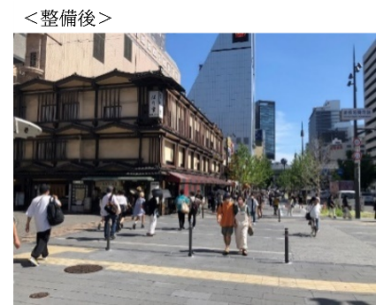
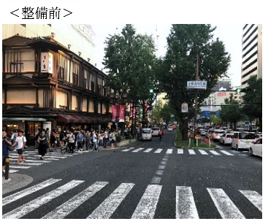
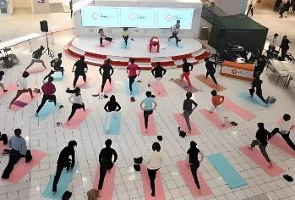
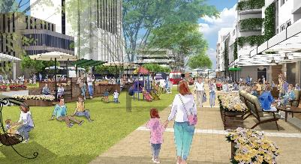
人中心の身近なまちづくり「ウォーカブルシティ」
健康寿命の延伸 「10歳若返り」
御堂筋の道路空間再編
「10歳若返り」プロジェクトの実施
人中心のみちへと空間再編をめざす今後の御堂筋のあり方を示した御堂筋将来ビジョンを実現させていくため、現在、ファーストステップとして、側道の歩行者空間化を進めている。
「いのち輝く未来社会をめざすビジョン」の目標に掲げる「10歳若返り」の実現のため、健康づくりや活動的な生活に向けた情報の発信や、行動変容につながる府民向けの体験機会を提供する。
大阪市HP
健康寿命の延伸 「10歳若返り」
出典：大阪府（政策企画部）
大阪府
健康づくり支援プラットフォーム整備等事業（アスマイル）の推進
健康寿命の延伸と医療費の適正化を図るため、大阪府健康づくり支援プラットフォーム整備等事業（アスマイル）を推進する。
堺都心周辺エリアでの広場・道路等の空間活用
都市魅力にあふれた堺都心周辺エリアの実現を図るため、広場・道路等の公共空間を活用した交流・滞在を促す居心地の良い人中心の空間の形成を図る。
堺市HP
大阪府HP
万博の開催にあわせた健康増進の機運を醸成するために、健康づくりプロモーション等を行うとともに、アスマイルの利用者増を図る。
大阪市HP
新規登録キャンペーンの実施や社会参加やアスマイル機能の利用促進を図るため、イベント継続参加キャンペーンや歩数上乗せキャンペーンにより、アスマイルの新規加入を促進する。
※パースは、将来をイメージしたものであり確定したものではありません。
堺市HP

Slide 9
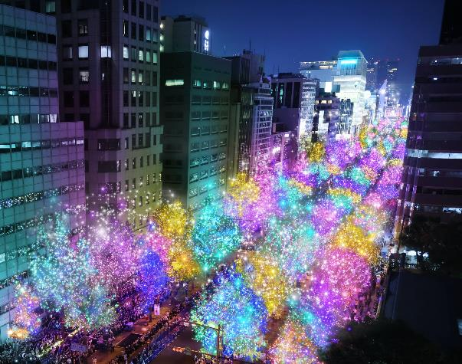
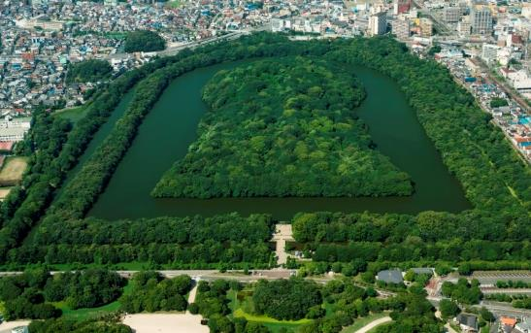
大阪観光局を核に国際観光都市の実現「クリエイティブシティ」
都市魅力のさらなる向上及び発信のため、御堂筋を活用し、「御堂筋オータムパーティー」や「大阪・光の饗宴」などを開催する。
御堂筋を活用した
大阪の都市魅力発信
「屋根のないミュージアム・堺」の推進
水都大阪の魅力を全世界に発信し、今後の大阪観光の柱の一つとして成長させるため、海と川の結節点において海船と川舟を乗り換えることができる中之島GATEの整備を進める。
大阪府HP
大阪唯一の世界遺産百舌鳥・古市古墳群をはじめ、堺出身の偉人千利休が大成した茶の湯文化等、類いまれな歴史文化の価値や魅力を体験できるエリアを広大なミュージアムと見立て、周遊促進に向けた取組を進める。
中之島GATEの整備等
大阪府HP
大阪市HP
堺市
万博記念公園駅前周辺地区における
「大規模アリーナを中核とした大阪・関西を
代表する新たなスポーツ・文化の拠点づくり」
万博記念公園駅前周辺地区において、「大規模アリーナを中核とした大阪・関西を代表する新たなスポーツ・文化の拠点づくり」を推進する。
大阪府HP

Slide 10
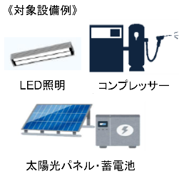
カーボンニュートラルの推進 その先の「カーボンネガティブ」へ
住宅ストックの省エネルギー化を促進するため、民間の既存の戸建・共同住宅の所有者に対して、開口部や設備等の省エネルギー性能の向上に資する改修工事費等への補助を実施する。
カーボンニュートラルな
ビジネス地区の形成
住宅の省エネルギー化を促進
カーボンニュートラルに資する
技術の開発・実証
脱炭素先行地域に選定された御堂筋エリアにおいて、民間事業者と共同し、徹底した省エネと最大限の再エネ導入等による全国に先駆けたカーボンニュートラルなビジネス地区を形成する。
大阪市HP
2025年大阪・関西万博の機会を活かして、カーボンニュートラルに資する最先端技術の開発・実証にチャレンジする企業を後押しする「カーボンニュートラル技術開発・実証事業」を実施する。
大阪市HP
大阪府HP
アプリによる環境行動の変容
4Rに根差した循環型社会の形成
EV/FCバスの導入
中小事業者の
省エネ・再エネ設備導入支援
2025年大阪・関西万博の会場へのクリーンな移動手段を確保し、同博覧会を契機に府域のバスのゼロエミッション化を促進するため、府内に電気バス又は燃料電池バスを導入する事業者に対して支援を行う。
中小事業者の計画的な脱炭素化の取組を促進するため、府へ任意で届け出た対策計画書に基づいて実施する省エネ設備更新や再エネ設備導入を支援する。
市民の環境行動変容を促進するため、専用アプリを導入し、環境行動の実践に対して電子マネー等への交換やプレゼント抽選に利用可能な「堺エコライフポイント」を付与する。
市民・企業など様々な主体の連携・協働により、4R(Refuse,Reduce,Reuse,Recycle)を基本としたごみの減量化・リサイクルを推進し、市民などの価値観・行動の変容による環境配慮型の社会システムやビジネスモデルへの転換を図る。
大阪府HP
大阪府HP
堺市HP
堺市HP
大阪市HP
SDGs達成に向けた取組を推進するため、さかいSDGs推進プラットフォームを活用して、SDGsに関する様々な情報を共有し、市との連携や会員同士のマッチング・交流を推進する。
さかいSDGs推進プラットフォームを
活用した取組
堺市

Slide 11
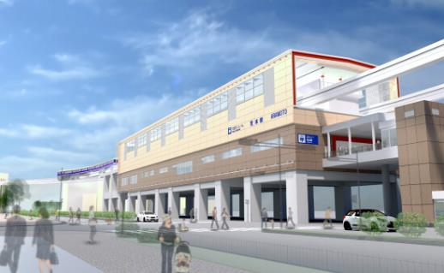
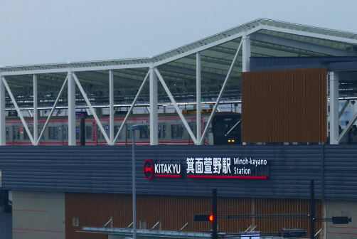
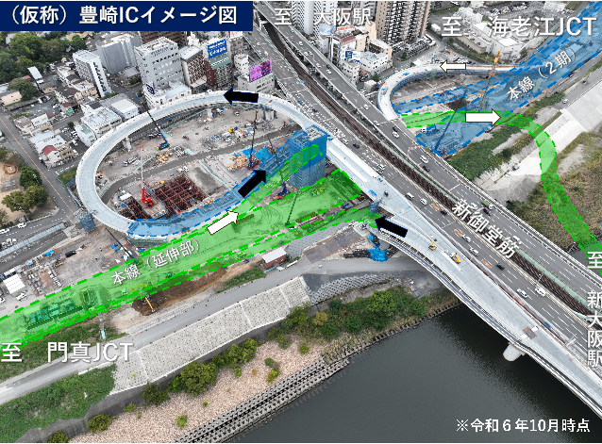
ミッシングリンクの解消
高速道路ネットワーク
南北軸・空港アクセスの充実 なにわ筋線 鉄道インフラの整備
淀川左岸線（２期）・延伸部の整備
既存鉄道を環状方向に結節することにより、広域的な鉄道ネットワークを形成するとともに、沿線地域の活性化に寄与する大阪モノレール延伸の整備を進める。
大阪モノレール延伸事業の推進
北大阪地域と大阪都心とを直結し、大阪の南北軸の強化に資する北大阪急行の延伸事業を推進し、令和６年３月に延伸開業した。
都心部の交通渋滞の緩和や地域経済の活性化に資する大阪都市再生環状道路のミッシングリンクの解消に向け、淀川左岸線（２期）及び延伸部の整備を推進する。
北大阪急行延伸
大阪府
大阪府HP
大阪府HP
大阪市HP
大阪市HP
※荒本駅イメージパース
国土軸上の新大阪や大阪都心部（キタ・ミナミ）と関西国際空港や大阪南部地域間のアクセス強化等に資するなにわ筋線の整備を促進する。
なにわ筋線の整備
大阪府HP
大阪市HP

Slide 12
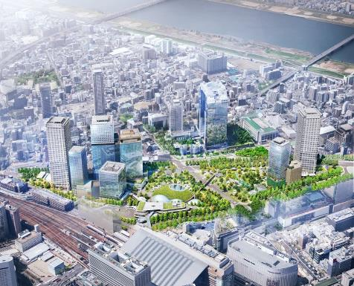
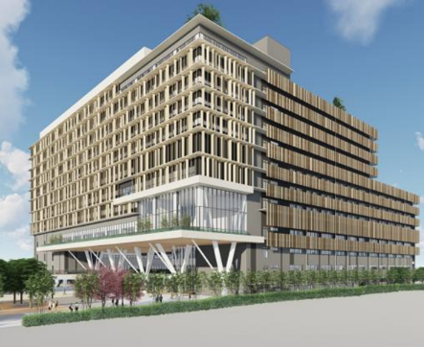
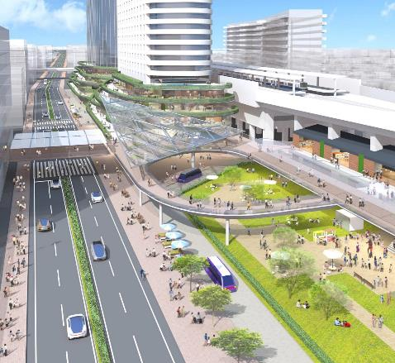
うめきた２期 新大阪 夢洲・咲洲 都心部など拠点エリアの形成
都心部周辺や郊外部の拠点エリア形成
うめきた２期のまちづくり
うめきた２期区域において、『「みどり」と「イノベーション」の融合拠点』の形成に向け、新駅設置や公園等の基盤整備事業を進める。（令和６年９月先行まちびらき、令和９年度全体まちびらき）
大阪城東部地区において、大阪公立大学森之宮キャンパスを先導役としたまちづくりの実現に向けた取組を推進する。
大阪城東部地区のまちづくり
堺都心周辺エリアの取組
大阪府HP
大阪府HP
堺市HP
なにわ筋線開業や南海高野線の高架化を見据え、堺都心部の活性化に向けて、エリアの特性を生かした魅力ある都市空間の形成や多様な都市機能の導入・強化・集積を行う。
大阪市HP
大阪市HP
提供：グラングリーン大阪開発事業者
※パースは、将来をイメージしたものであり確定したものではありません。
新大阪駅周辺地域（新大阪・十三・淡路）において、リニア中央新幹線や北陸新幹線の全線開業等により、広域交通の一大ハブ拠点となる機会をとらえ、駅とまちが一体となった新たなまちづくりを推進する。
新大阪駅周辺地域のまちづくり
2025年大阪・関西万博開催後の円滑な跡地の活用を見据えて、夢洲第２期の段階的なまちづくりの実現に向けた検討を行う。
大阪府HP
関西万博跡地のまちづくり
大阪府HP
大阪市HP
大阪市HP

Slide 13
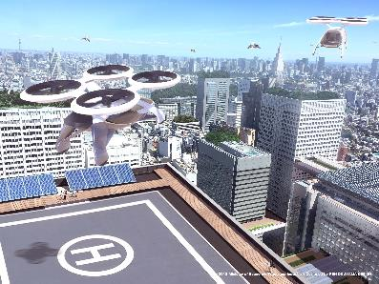
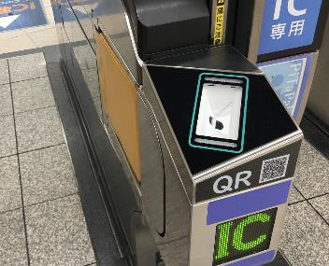
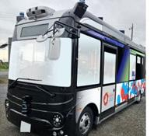
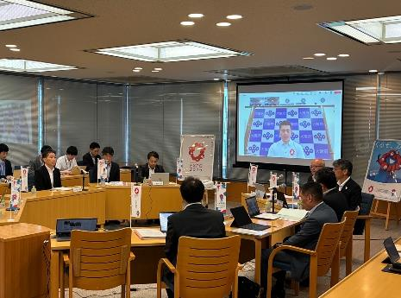
自動運転 空飛ぶクルマ MaaS（スーパーシティ)
空飛ぶクルマの
大阪・関西でのビジネス化を推進
MaaS促進に向けた
鉄道事業者のキャッシュレス化支援
万博開催時における
自動運転バスの実装に向けた検討
ライドシェアの実現に向けた取組
2025年大阪・関西万博を契機とした空飛ぶクルマの運航と、その後のビジネス化に向けた取組を進める。
府民・来阪者の移動の利便性を向上させるMaaSの促進を図るため、公共交通事業者が取り組むキャッシュレス化を支援する。
2025年大阪・関西万博を契機とした大阪市における自動運転バスの実装に向け、実証実験を行うなど、検討を進める。
大阪・関西万博期間中の交通需要等に対し、国内外からの観光客や府民・市民の移動の自由を守るため、タクシーとライドシェアの両輪で対応できるよう、万博期間中におけるライドシェアのさらなる緩和に向け取り組む。
大阪府HP
大阪市HP
大阪市HP
大阪府HP
大阪府HP
持続可能な地域公共交通確保に向けた自動運転の実証
大阪市HP
交通課題を抱える地域において、持続可能な公共交通を確保するために新技術を活用した自動運転バス導入の検討を進める。
大阪府HP
堺都心部の便利・快適な移動環境の構築
堺都心部の活性化、人口減少・高齢化やバス運転士不足などの社会環境の変化への対応として、無人自動運転移動サービスを実現し、地域公共交通の維持・確保につなげるほか、高齢者や障害者などすべての人にとって便利・快適な移動環境の構築を図る「SMI（堺・モビリティ・イノベーション）プロジェクト」を推進する。
堺市HP

Slide 14
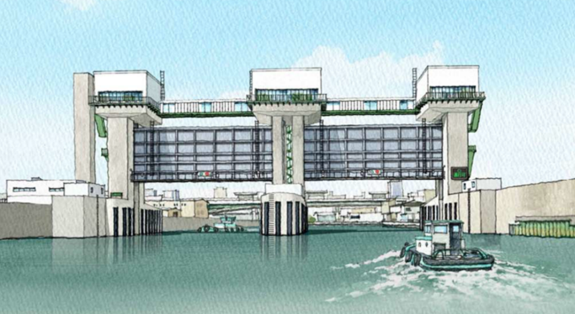
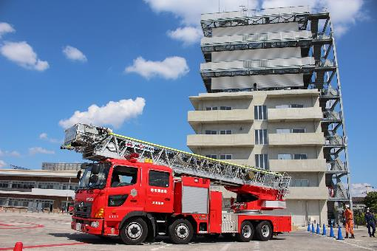
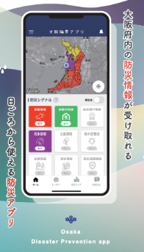
消防 地震・津波対策 感染症対策 安全・危機管理機能の強化
西大阪地域の津波・高潮対策
西大阪地域の津波・高潮対策として、三大水門（安治川水門、尻無川水門、木津川水門）の更新を進め、まずは木津川新水門の工事等を推進する。
堺市周辺での消防の広域化及び連携・協力
府民等の迅速な避難行動に活用できるよう、防災情報をお知らせしているウェブの「おおさか防災ネット」や「防災情報メール」に加えて、スマートフォン等で利用できる「大阪防災アプリ」を提供する。
大阪府HP
アプリによる防災情報の発信
人的・財政的な資源を有効活用し、将来にわたって持続可能な消防体制を整備・確立するため、堺市周辺自治体と消防の広域化及び連携・協力を実施する。
堺市
大阪府HP
※水門改築イメージ図
令和６年能登半島地震を踏まえた災害対応力強化
大阪市内における
密集住宅市街地整備の推進
新湊地区における
密集住宅市街地整備の推進
令和６年能登半島地震を踏まえた災害対応力の強化を行うため、災害用組立式洋式水洗機能付きトイレの備蓄やトイレカーの導入を推進する。
「密集住宅市街地整備プログラム」に基づき、密集市街地において市街地の不燃化と避難経路の確保を図るとともに地震災害から都市機能を保全する防災骨格を形成する。
老朽木造住宅等が密集し、公共施設が著しく不足している密集市街地の住環境の改善と防災性の向上を図るため、道路等の公共施設整備や老朽木造住宅の建替えの促進を総合的に実施する。
大阪市HP
堺市HP
大阪府

Slide 15
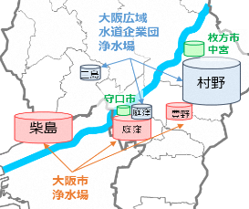
水道 下水道 ごみ処理 生活インフラの最適化
水道の広域化
下水道事業における大阪府内市町村の事業運営支援
大阪府HP
大阪市
「大阪府水道基盤強化計画」に基づき、府域の水道の基盤強化に向け、様々な広域連携の取組を進めている。
「クリアウォーターOSAKA㈱」を設立し、大阪市内一円下水道施設の包括維持管理業務の確実な履行だけでなく、下水道事業の持続、発展に貢献していくため、「大阪府市下水道ビジョン」に定めた府内市町村の事業運営支援を行うことをはじめとした広域的な業務の拡大に取り組む。
大阪広域水道企業団と市町村水道事業者との統合が進み、令和７年度に新たに５市が統合し、企業団が19市町村域の水道事業を実施する。
また、広域連携の取組として、淀川を水源とする浄水場の最適配置の取組を進めている。
その具体的取組の一つとして、令和６年４月から、これまで大阪市が単独で所有していた庭窪浄水場を大阪市と守口市が共同で所有し、管理している。
大阪市HP
スマートシティの実現 ORDENの実装 更なるデータ利活用
個人に合わせた最適な情報発信やオンラインによる行政手続等を提供
大阪府HP
府民に対する行政サービスの向上のため、個人に合わせた最適な情報発信やオンラインによる行政手続等を提供する「my door OSAKA（マイド・ア・おおさか）」の運用及び活用促進に取り組む。
堺市において、「my door OSAKA」と連携、まず子育て世代を対象として、行政手続の申請から通知の受領までのデジタル化に取り組む。
堺市

Slide 16
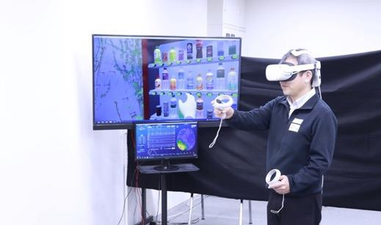
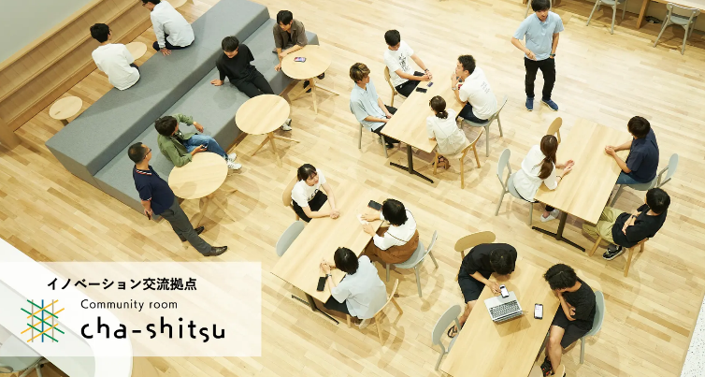
スタートアップの創出、成長加速支援
５Ｇ関連ビジネスの創出を推進
大手民間通信会社等との連携により南港ATCに開設した「5G X LAB OSAKA」を拠点に、 5Gを活⽤する製品・サービス開発に挑戦する中小企業やスタートアップ等に対して、機運醸成からビジネス構築・市場投入までシームレスに支援することにより、5G関連ビジネス創出を強力に推進する。
堺・中百舌鳥エリアに起業家や事業者、学生、支援機関等が集い交流するイノベーション交流拠点「cha-shitsu」を開設。コミュニティマネージャーによる利用者間の交流促進や起業・創業やビジネススキルアップにつながるイベント等を定期的に実施し、共創によるイノベーション創出を支援する。
イノベーション交流拠点「cha-shitsu」の運営
大阪市HP
堺市
府内起業支援機関から推薦を受けたビジネスプランのコンテストや、スタートアップに特化したビジネスのノウハウを身に付けるプログラム（講義形式、個別伴走支援）等を実施する。
大阪・関西が強みとするディープテック・スタートアップ成長支援の環境強化に取り組むことで、今後地域をけん引し、世界で活躍するスタートアップの輩出に取り組む。
スタートアップの
資金調達等に向けた取組
ディープテック分野の
スタートアップの支援等
大阪府HP
大阪府

Slide 17
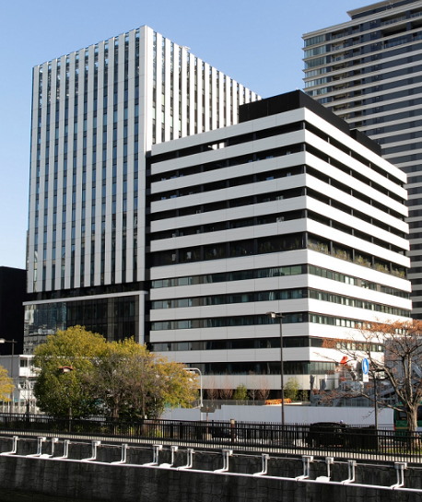
健康・医療関連分野、グリーン関連分野をターゲットに、イノベーションを創出
ヘルスツーリズム、MICE
多様な観光産業の発展
「Nakanoshima Qross」における取組の推進
未来医療国際拠点「Nakanoshima Qross」を活用し、オープンイノベーションの促進や国内外への情報発信等に取り組む。
カーボンニュートラル等に資する有望な大学研究成果等のビジネス化を支援する。
MICE都市を実現するための施策を展開
カーボンニュートラル（CN）等、
新技術ビジネスの創出を支援
大阪市
MICE誘致について、アジア・大洋州地域でトップクラスのMICE都市を実現するため、府・市、経済界、コンベンションビューロー等、関係機関が連携し、「大阪MICE誘致戦略（令和5年3月）」に基づき取組を進める。
大阪府HP
大阪府HP
大阪市HP
大阪エリアMICEの推進
大阪観光局において、ベイエリア、梅田、堺など、大阪府内の9つのエリアMICEで、主要MICE会場の一体的利用や、宿泊・飲食の事業者との連携協力など、誘致力の強化、エリアの魅力・ブランド向上をめざし、エリアMICE活動を支援する。
大阪府
大阪・関西万博の開催期間と並行して、ヘルスケア関連の革新的技術・サービスの展示、体験等を通じて共創する「健都万博」を実施する。
大阪市
「健都万博」の実施
大阪府HP
堺市

Slide 18
中小企業の新たな挑戦と万博レガシーの継承
万博関連事業における
府内中小企業の受注機会の創出
海外展開など販路拡大をめざす大阪の魅力ある中小企業に対し、大阪・関西万博でのビジネス機会の創出を図るため、万博会場内外における商談会や展示会への出展機会を設けるなど、中小企業の魅力発信と販路開拓の場を提供する。
万博の開催による経済効果を府内中小企業に波及させるため、企業情報・商品情報を発注者側に提供すると共に、発注情報を府内中小企業に提供する。
中小企業等の新たな
国際ビジネス交流の創出や
成長・発展に向けた取組
府内外の産学官の支援機関やものづくり企業が幅広く参画する「大阪ものづくりイノベーションネットワーク」を構築し、府内ものづくり中小企業の技術開発支援の強化につなげる。
大阪市HP
ものづくりイノベーションネットワークの構築
大阪府HP
大阪府HP
製品やサービスにおける概念実証（PoC）のサポートや、社会課題解決・社会的インパクトの創出につながるプログラムなどの実施により、新たな価値創出に資するビジネスの創出に取り組む。
中小製造業者が堺市内で成長産業分野（環境エネルギー・健康医療分野等）に挑戦するための工場・研究開発施設の整備を支援する。
社会課題の解決につながる
イノベーションの創出支援
連続的なイノベーションの創出
中小製造業の挑戦を支援
社会課題の構造理解やビジネスモデルの策定支援、事業に即した資本政策のセミナー等により「社会課題の解決」と「持続可能な成長」の両立に挑戦する事業者を支援する。
堺市
堺市
堺市

